Slide 1


TRƯỜNG TIỂU HỌC PHÚC LỢI
TUẦN 30
Tiếng Việt - Bài 22
Dấu ngoặc kép, dấu gạch ngang

Slide 2
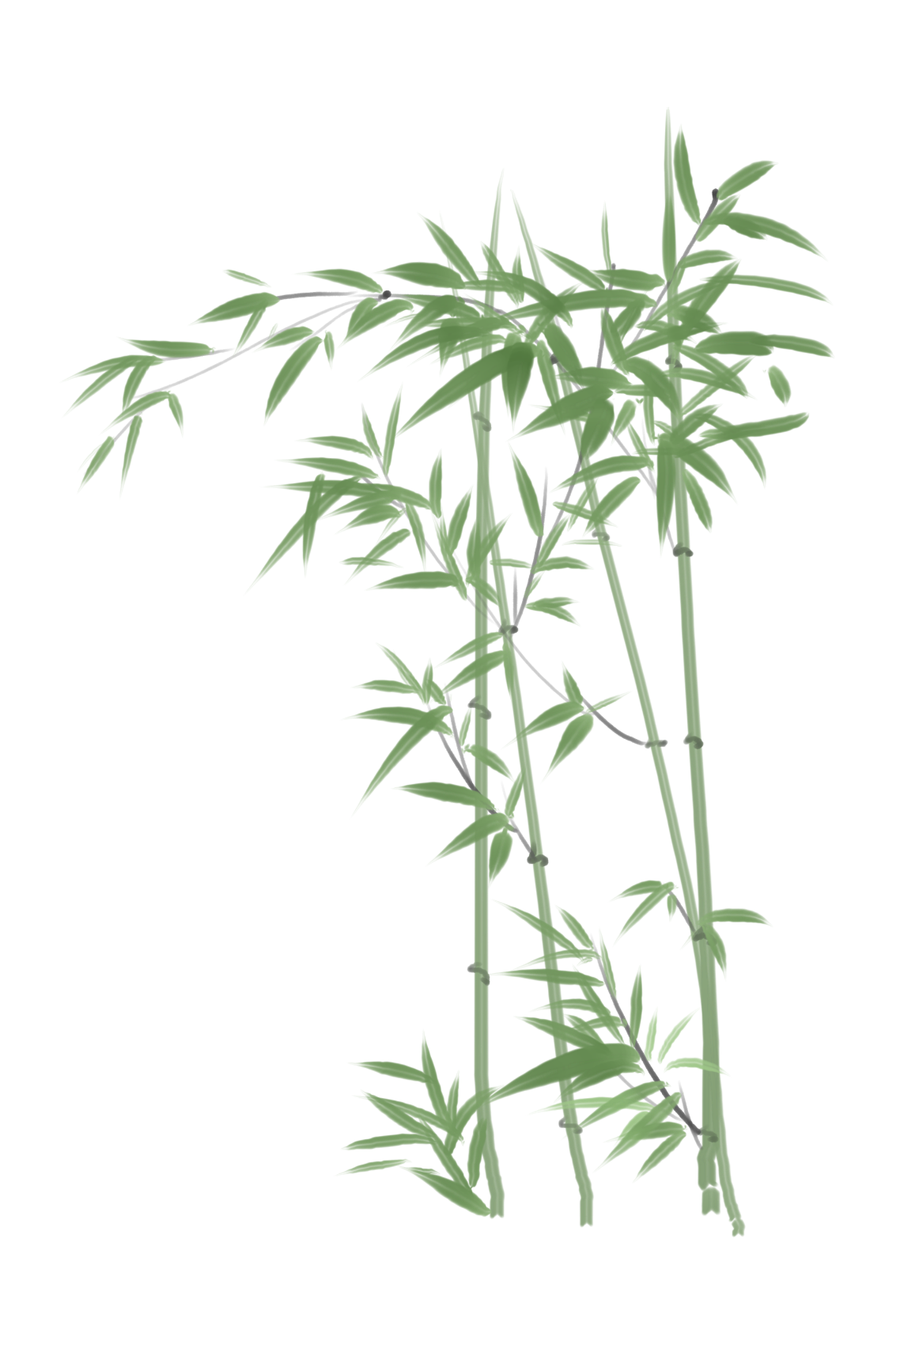


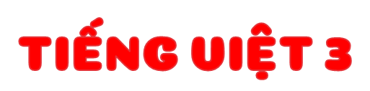
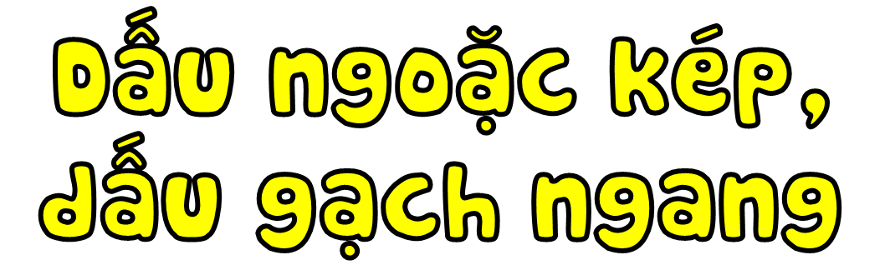



Thứ….ngày….tháng….năm….

Slide 3

Nhận biết công dụng của dấu ngoặc kép, dấu
gạch ngang.
2. Biết cách sử dụng dấu ngoặc kép, dấu gạch
ngang khi viết.

Slide 4






Slide 5





Slide 6
1. Dấu ngoặc kép trong mỗi câu dưới đây dùng để làm gì?
a. Bà Triệu là một trong những vị anh hùng đầu tiên của nước ta. Người dân Việt Nam mãi tự hào về chí khí của bà. “Tôi muốn cưỡi cơn gió mạnh, đạp luồng sóng dữ, chém cá kình ở biển khơi, đánh đuổi quân Ngô giành lại giang sơn, cởi ách nô lệ…!”
(Lâm Anh
Đánh dấu lời đối thoại của nhân vật
b. Khi nhà Nguyên cho quân sang xâm lược nước ta lần thứ ba, vua Trần hỏi Hưng Đạo Vương: “Thế giặc năm nay thế nào?” Tâu bệ hạ, nay chúng sang thì quân ta đã quen đánh trận. Trong khi đó, lại đã từng bị thua nên chúng vẫn còn khiếp sợ. Bởi vậy thần thấy tất phá được chúng.”.
(Theo Sử ta chuyện xưa kể lại, tập hai)
Đánh dấu phần
trích dẫn trực tiếp lời người khác

Slide 7

Dấu ngoặc kép thường được dùng để đánh dấu lời nói trực tiếp của nhân vật hoặc của người nào đó.
Nếu lời nói trực tiếp là một câu trọn vẹn hay một đoạn văn thì trước dấu ngoặc kép ta thường phải thêm dấu hai chấm.

Slide 8
Điền dấu câu

Slide 9
2. Chọn dấu ngoặc kép hoặc dấu gạch ngang thay cho ô vuông.
a. Gặp vua, Quốc Toản quỳ xuống tâu:
- Cho giặc mượn đường là mất nước. Xin bệ hạ cho đánh!
Nói xong, cậu tự đặt thanh gươm lên gáy, xin chịu tội.
Vua cho Quốc Toản đứng dậy, ôn tồn bảo:
- Quốc Toản làm trái phép nước, lẽ ra phỏi trị tội. Nhưng còn trẻ mà đã biết lo việc nước, ta có lời khen.
(Theo Nguyễn Huy Tưởng)
b. Năm 1285, giặc Nguyên sang cướp nước ta. Trần Bình Trọng, danh tướng đời Trần, chỉ huy một cánh quân, không may sa vào tay giặc. Giặc dụ dỗ ông đầu hàng, hứa phong tước vương cho. Trần Bình Trọng khảng khái trả lời: “ Ta thà làm ma nước Nam chứ không thèm làm vương đất Bắc. ”
(Theo Tiếng Việt 3, tập hai, 2006)

Slide 10


3. Tìm thêm 1 – 2 ví dụ có sử dụng dấu ngoặc kép trong các bài em đã học ( Ví dụ: Học nghề; A lô, tớ đây; Sự tích ông Đùng, bà Đùng,...).
Tìm ví dụ viết vào bảng nhóm
Thảo luận nhóm 4

Slide 11



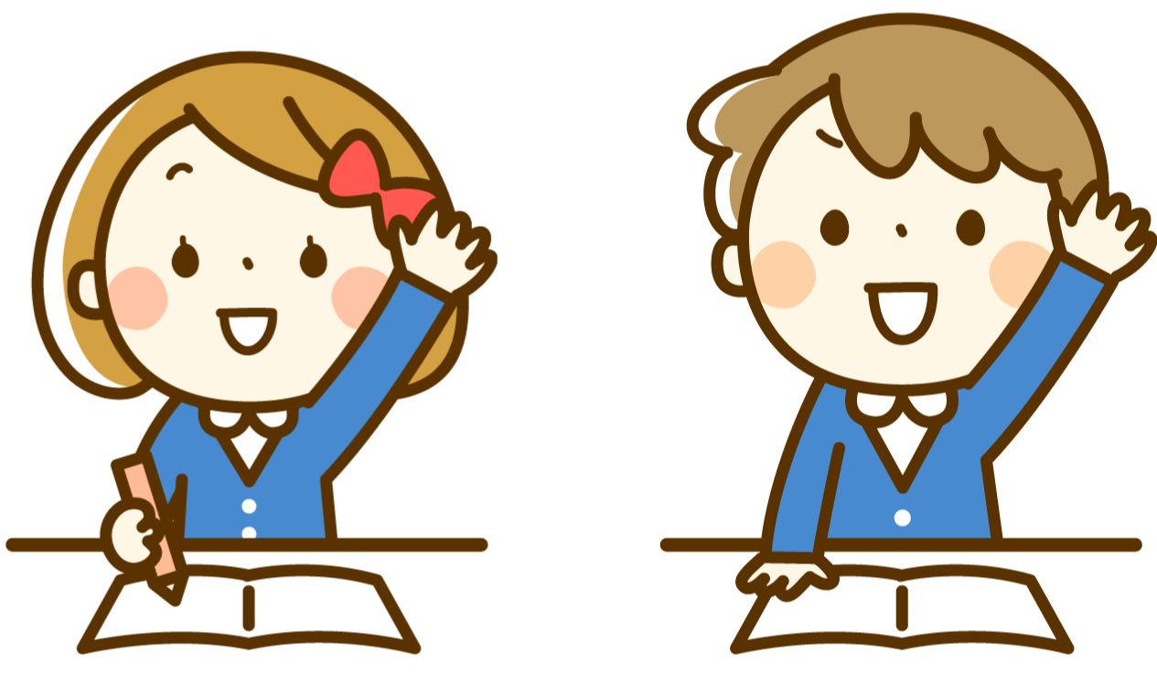
Chia sẻ trước lớp
Trình bày
Nhận xét

Slide 12




Vì thế, sông Đà mới ngoằn ngoèo, có tới “trăm bảy mươi thóc, trăm ba mươi ghềnh” như bây giờ.
“Bố mẹ cho phép tớ gọi điện cho bạn bè đấy. Đi học về tớ sẽ gọi cậu nhé!”
“Cả thế giới nghe thấy hai con nói chuyện đấy.”.

Slide 13
Vận dụng

Slide 14
Vận dụng- Kết nối
Về nhà em hãy tìm thêm các đoạn văn có sử dụng dấu ngoặc kép hoặc dấu gạch ngang

Slide 15
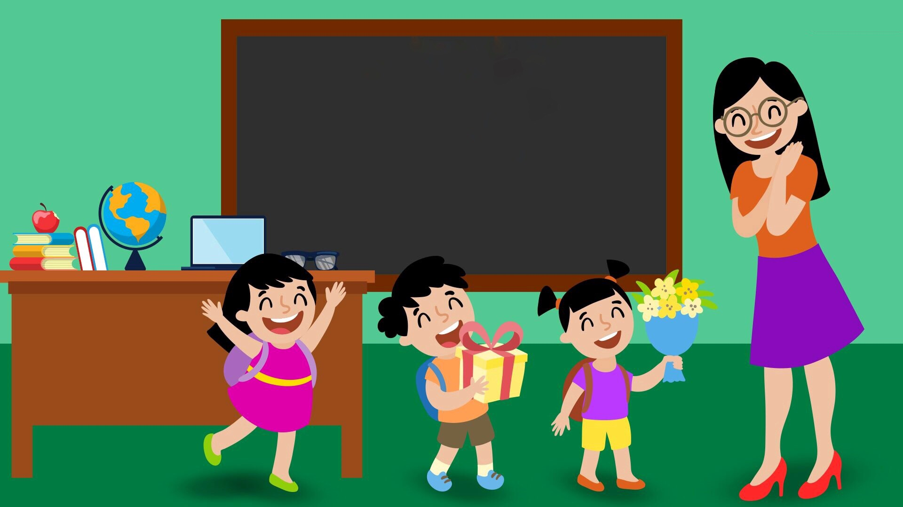
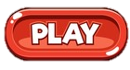

BÔNG HOA TẶNG CÔ

Slide 16








Slide 17



Dấu ngoặc kép được dùng làm gì?
A. Đánh dấu lời đối thoại của nhân vật
B. Đánh dấu phân trích dẫn trực tiếp lời người khác
C. Cả 2 đáp án trên

Slide 18
Tác dụng của dấu gạch ngang là gì?
A. ngăn cách thành phần chú thích với thành phần khác trong câu.
B. báo hiệu sự liệt kê hoặc nhấn mạnh ý trích dẫn trực tiếp

Slide 19
Em hãy đặt 1 câu có sử dụng dấu ngoặc kép hoặc dấu gạch ngang

Slide 20
